Slide 1
Cedar之查询编译

Slide 2
提纲
1. Cedar启动过程
2. 词法语法部分
3. 逻辑执行计划
4. 物理执行计划
5. 实例

Slide 3
Cedar启动过程
启动过程干了什么？

Slide 4
Cedar启动过程
ob_init_memory_pool 初始化内存管理模块
申请内存（ObMalloc.cpp:49） __attribute__((constructor)) // 在main函数被调用之前调用 __attribute__((destructor)) // 在main函数被调用之后调用 case
__OB_MALLOC_DIRECT__ 通过设置此环境变量，可以直接从系统分配定长内存，以便可以使用valgrind之类的内存调试工具 类似于malloc和new的区别
定长内存分配方式(ob_malloc())
内存分配接口
Notes:
ObMalloc.cpp

Slide 5
定长内存分配方式
系统有一个全局内存池，维护了64KB大小的定长内存块组成的空闲链表
如果申请内存大于64KB，从操作系统申请用户所需大小的内存块。释放时，直接还给操作系统
如果不超过64KB，从空闲链表中获取64KB内存块给申请者；如果空闲链表为空，则从操作系统申请一批大小为64KB度内存块加入空闲链表。释放时，将内存块重新加入空闲链表。
内存使用效率低，
不适合管理小内存块
缺点？

Slide 6
内存分配接口
void *ob_malloc(const int64_t nbyte, const int32_t mod_id, int64_t *got_size = NULL);
void *ob_tc_malloc(const int64_t nbyte, const int32_t mod_id = 0);
OB_NEW(T, mod_id, ...)
区别：
ob_malloc从全局内存池申请内存块
ob_tc_malloc支持线程缓存，在类TSIBlockCache初始化函数中调用pthread_key_create，为每个线程创建唯一标识
OB_NEW是个宏函数，封装了ob_malloc

Slide 7
Cedar启动过程
解析命令行参数 virtual void parse_cmd_line(const int argc, char *const argv[]); getopt_long(argc, argv, opt_string, longopts, NULL))
生成记录pid和日志的对应文件 默认目录分别为：“./run”, “./log” .代表你在哪个目录执行的启动ob的命令
创建信号量捕捉函数(40~52) 其中用到比较多的是41（提升日志级别）、42（降低日志级别）和49（打印内存使用情况）
读取配置文件 配置文件目录(“etc/%s.config.bin”, server_name_)；如果目录为空，则会生成默认的配置文件（接口：int ObConfigManager::update_local()）

Slide 8
Cedar启动过程
启动MS
初始化网络服务并启动io线程 libeasy服务器端源码分析 libeasy客户端源码分析
申请Schema管理模块的内存
向Rs注册 （接口：int ObMergeServerService::register_root_server()）
启动一些定时任务和一些多线程 如检查租约，监控任务等任务
启动SQL_SERVER 负责处理mysql客户端／jdbc／odbc等接口发来的请求。包含会话管理器，PrepareStatment管理器，命令队列等
阻塞监听
Notes:
在ob当中，所有的工作线程在各个server启动的时候就已经启动好了

Slide 9
词法、语法分析
使用的工具
Flex&Bison
涉及到的文件
词法分析文件 sql_parser.l
语法分析文件 sql_parser.y
如何使用
chmod u+x src/sql/gen_parser.sh
sh src/sql/gen_parser.sh

Slide 10
词法、语法分析
flex文件由3个部分组成，以%%分割
第一部分：包含申明和选项设置
%{ 和 %}之间的代码被复制到生成的C源文件的开头
第二部分：第二部分制定了词法模式及其匹配的动作
每个词法模式必须顶格写
第三部分：是c代码，直接拷贝到生成的文件当中

Slide 11
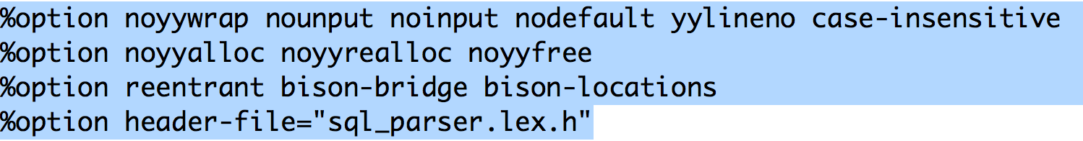
词法、语法分析
这些都是flex的选项
header-file 告诉flex生成名为sql_parser.lex.h的头文件
noyywarp 告诉flex不要使用yywrap()函数，yywarp()用来解析多个文件，也就是说ob只能使用一个flex源文件
yylineno记录当前符号行号信息
noyyalloc，noyyrealloc，noyyfree 不要使用flex默认的内存分配函数，在第三部分重定义
reentrant 生成可重用的flex API，这些API可以用于多线程环境
bison-bridge 生成的API能够被bison调用
%x指定flex的一种状态，只有进入状态之后，该状态后面的模式才能匹配上。

Slide 12
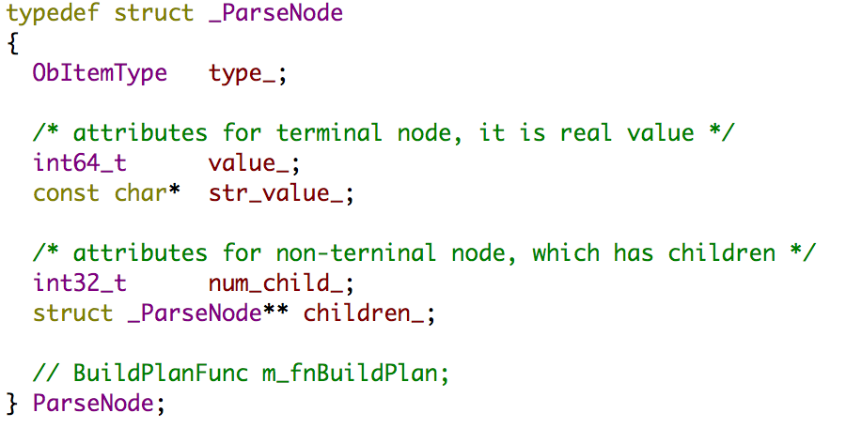
词法、语法分析
语法树节点定义在parse_node.h中
语法树中的节点分为两类：
一类是叶子结点，节点的值存在value_或者str_value_中；
另一类是非叶节点，对于非叶节点，记录其孩子的个数以及其孩子数组的首地址

Slide 13
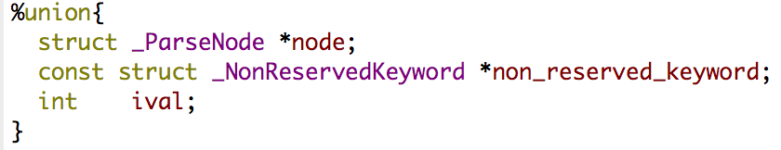
词法、语法分析
与flex文件类似，bison文件也分为三个部分：
声明部分
规则部分
C语言代码处理部分
%union用来声明语法分析器中符号值所得类型，这个变量是连接词法分析程序和语法分析程序的关键，由上可以看出语法分析中每个符号可能有三种类型：
_ParseNode类型
_NonReserveKeyword类型
整型
%parse-param {ParseResult* result} 指定了yyparse()的参数
Notes:
yyparse是语法分析的入口函数
默认情况下 yyparse() 函数是没有参数的, 可以通过%parse-param {param} 来传递参数, 调用的时候也是 yyparse(param)的形式.

Slide 14
词法、语法分析
%token定义语法树中节点的类型，由<…>中的值指定，对应于%union中的某一项，如果没有<>，默认为整型
%left代表运算符是左结合
%right代表运算符是右结合
%nonassoc代表单目运算符，无结合性
写在后面的运算符具有更高的优先级
%token指定终结符，%type指定非终结符
默认认为语法规则中出现的第一个非终结符是开始符号，也可以通过%start symbol来明确指定，OB中%start sql_stmt

Slide 15
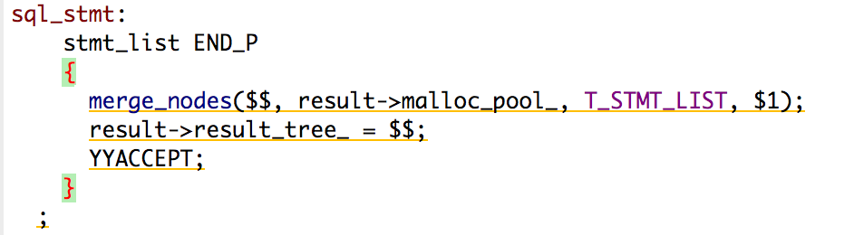
词法、语法分析
sql_stmt是非终结符，被解释成为sql_stmt ::= stmt_list END_P 对应的C语言处理代码用{}包含起来
在文件中$$表示 ::= 左边的语法符号的值，即stmt_list； $1表示右边第一个符号的值，即stmt_list；$2表示右边第二个符号的值，即END_P； 如有更多，以此类推。
@1.first_column, @1.last_column表示右边第一个符号第一个词素的列信息以及最后一个词素的列信息

Slide 16
词法、语法分析
几个重要的函数：
#define malloc_non_terminal_node(node, malloc_pool, node_tag, ...) 申请非叶节点的内存
#define malloc_terminal_node(node, malloc_pool, type)
申请叶子节点内存
#define merge_nodes(node, malloc_pool, node_tag, source_tree)
将source_tree作为node的子树；如果source_tree是连接类型（T_LINK_NODE），那么将source_tree的子树作为node的子树，并摧毁source_tree
#define dup_expr_string(str_ptr, result, expr_start, expr_end)
将列expr_start到expr_end之间的字符串拷贝到str_ptr所指的内存空间
以单表扫描为例：
Query1:
Select *
From t1
Where t1.c3 > 5
Group by c1
Having count(qty) < 3
Order by c1
Limit 2;

Slide 17
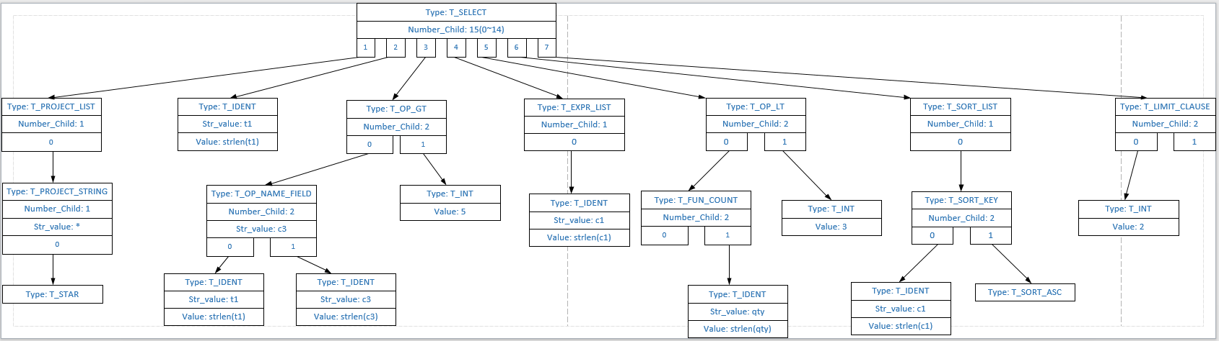

Slide 18
逻辑执行计划
词法语法分析入口函数 --> int parse_sql(ParseResult* p, const char* buf, size_t len)
生成逻辑计划的入口函数 --> int resolve(ResultPlan* result_plan, ParseNode* node)
生成物理计划的入口函数 --> int generate_physical_plan(…);
通过客户端敲的SQL的
入口函数：
do_com_query！！！

Slide 19
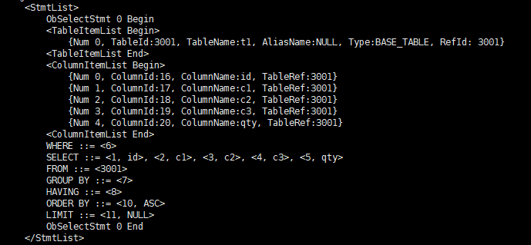
逻辑执行计划
这是系统中打印出来的Query1逻辑计划。（需将日志级别调整到debug级别）
图中的1，2~11代表的是表达式的id

Slide 20
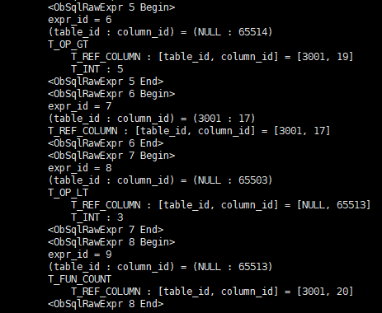
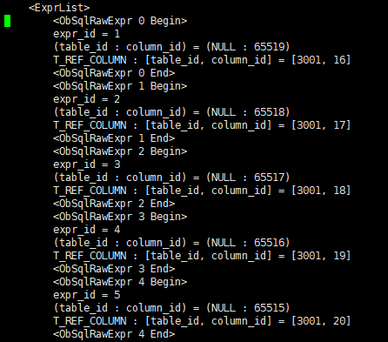
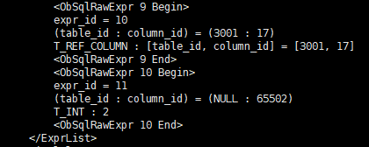
逻辑执行计划

Slide 21
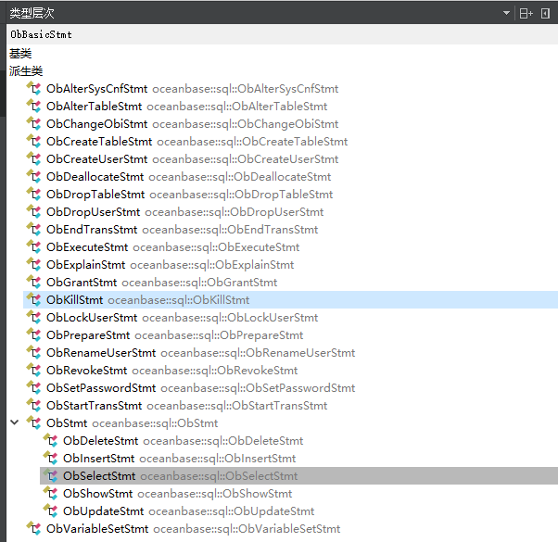
逻辑执行计划
逻辑执行计划的解析完成的功能是将词法语法分析树中的节点信息转化为系统中各个数据结构。
逻辑计划解析的顺序：
set clause
from clause
select clause
where clause
group by clause
having clause
order by clause
limit clause

Slide 22
Question
Cedar中第一张表的table_id默认会被设置为3001，你能找到是在什么地方完成的吗？

Slide 23
物理执行计划
物理执行计划树中的每个节点都是一个物理执行算子
在Cedar中，class ObPhyOperator是所有物理运算符（定义在ob_phy_operator.h中），即算子的父类。其中，定义了三个基本接口：
virtual int open() = 0; 打开物理运算符。申请资源，打开子运算符等。构造row description；给子运算符传递配置等
virtual int get_next_row(const common::ObRow *&row) = 0; 获得下一行，在下次调用get_next或者close前，返回的row有效
virtual int close() = 0; 关闭物理运算符。释放资源，关闭子运算符等。

Slide 24
物理执行计划

Slide 25
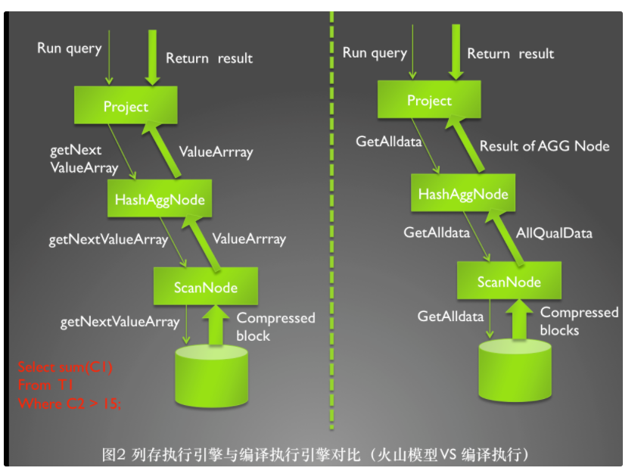
物理执行计划
火山模型的特点：
one-tuple-at-a-time
火山模型的主要缺点是昂贵的解释开销 (interpretation overhead) 和低下的 CPU Cache 命中率。
向量化执行的核心思想：尽可能的在一次 next 方法调用返回多条数据，然后使用动态代码生成技术来优化循环，表达式计算从而减少解释开销，提高 CPU Cache 命中率，减少分支预测。
缺点：需要数据库提供列存支持，场景有限
Notes:
http://www.infoq.com/cn/articles/an-article-mastering-sql-on-hadoop-core-technology
http://mysql.taobao.org/monthly/2017/01/06/
首先，火山模型的 next 方法通常实现为一个虚函数，在编译器中，虚函数调用需要查找虚函数表, 并且虚函数调用是一个非直接跳转 (indirect jump), 会导致一次错误的 CPU 分支预测 (brance misprediction), 一次错误的分支预测需要十几个周期的开销。火山模型为了返回一个元组，需要调用多次 next 方法，导致昂贵的函数调用开销。

Slide 26
实例

